Slide 1
ОРНАМЕНТ ТЮМЕНИ

Slide 2
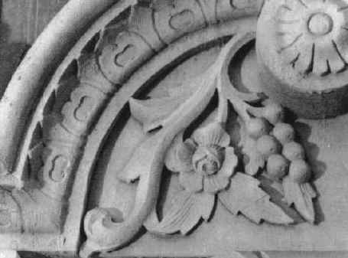
Пышный расцвет декора деревянных домов, начавшийся по всей России с середины XIX века и не оставивший в стороне Тюмень, не был случайностью. Он подготовлен всем ходом развития русской архитектуры и соответствует поискам в этой области, которые велись и дальше, во второй половине XIX - начале XX веков.

Slide 3
В 40-х годах XIX века многие русские архитекторы в силу исторически сложившихся обстоятельств отходят от строгости и обусловленности классицизма, стремясь вложить национальное содержание в образное решение архитектуры. Они переживают увлечение различными стилями прошедших эпох, в том числе византийской и древнерусской архитектурой.

Slide 4
Сменяют друг друга, иногда сосуществуя, эклектика, псевдорусский стиль, модерн, неорусский стиль, неоклассицизм. Вполне естественно, что и современная этому периоду деревянная архитектура, в особенности там, где строили в основном из дерева, не оставалась в стороне от общих исканий.

Slide 5
Мотив виноградной лозы, который мы видим и в декоре многих тюменских домов, может показаться странным и неожиданным для Сибири, где виноград никогда не возделывался. Тем не менее его появление вполне понятно. Снова придется обратиться к резьбе иконостасов, где изображение различных плодов было традиционным так же, как занавесов с кистями. Эти мотивы, сами по себе очень красивые, символизирующие радость, изобилие, были любимы мастерами.

Slide 6
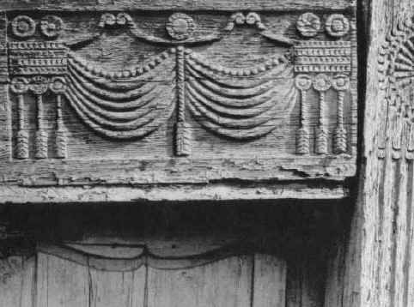
Часто встречается в глухой резьбе Тюмени мотив занавеса с кистями. Эти занавесы делают по-домашнему уютными неширокие тихие улицы купеческого города. Их можно увидеть и на подоконных досках, и на воротах. Нередко они сочетаются с изображением солнца в различных его вариантах. Рельефы с занавесом середины XIX века обычно невысокие, мягкие по пластике, со скругленными выпуклостями. Они очень красивы при боковом скользящем освещении, которое придает им особую сочность. При этом углубленный фон погружен в тень и четко выявляются выпуклые детали.

Slide 7
Другой характер имеют рельефы с занавесом, выполненные в конце XIX - на- чале XX веков. Вместо мягко моделированных округлых форм здесь преобладают резкие линии, острые грани. В Тюмени на улице Челюскинцев, 13 сохранилась усадьба 1854 года, где в декоре дома и ворот можно увидеть сразу два варианта солнца и занавес с кистями. Этот ансамбль интересен еще и потому, что здесь мы встречаемся с работой резчика, бывшего не только искусным ремесленником, но и мастером, свободно отступавшим от заданных схем.

Slide 8
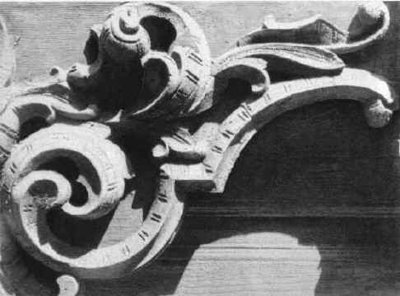

Часть подоконной доски (ул. Семакова, 8)

Slide 9
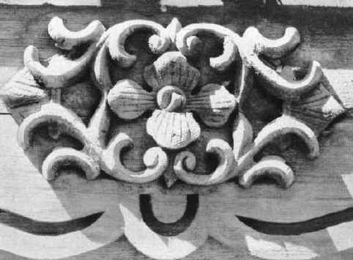
Подоконная доска. Деталь (ул. Красина, 10)

Slide 10
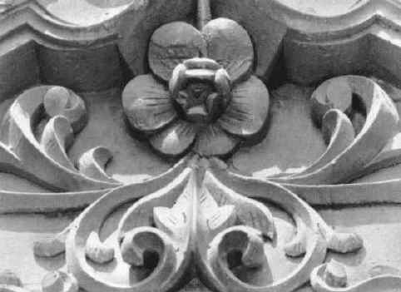
Часть оконного фронтона (ул. Дзержинского, 30)

Slide 11
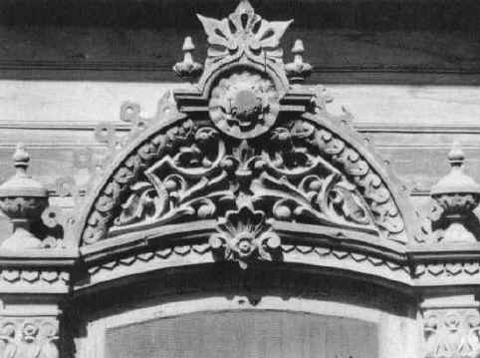
Верхняя часть центрального наличника (Дзержинского, 30)

